Slide 1

Introduktion
Dette er vores forslag til en vejledning, som du kan dele med dine kolleger, så de nemt kan forstå, hvad de skal gøre i tilfælde af phishing.
Du er meget velkommen til at redigere, tilpasse eller fjerne dele af indholdet, så det passer bedre til jeres virksomhed og IT-setup.
Bemærk: De gule markeringer på næste slide er blot eksempler. Husk at gennemgå og tilpasse dem, så de stemmer overens med jeres behov.

Slide 2
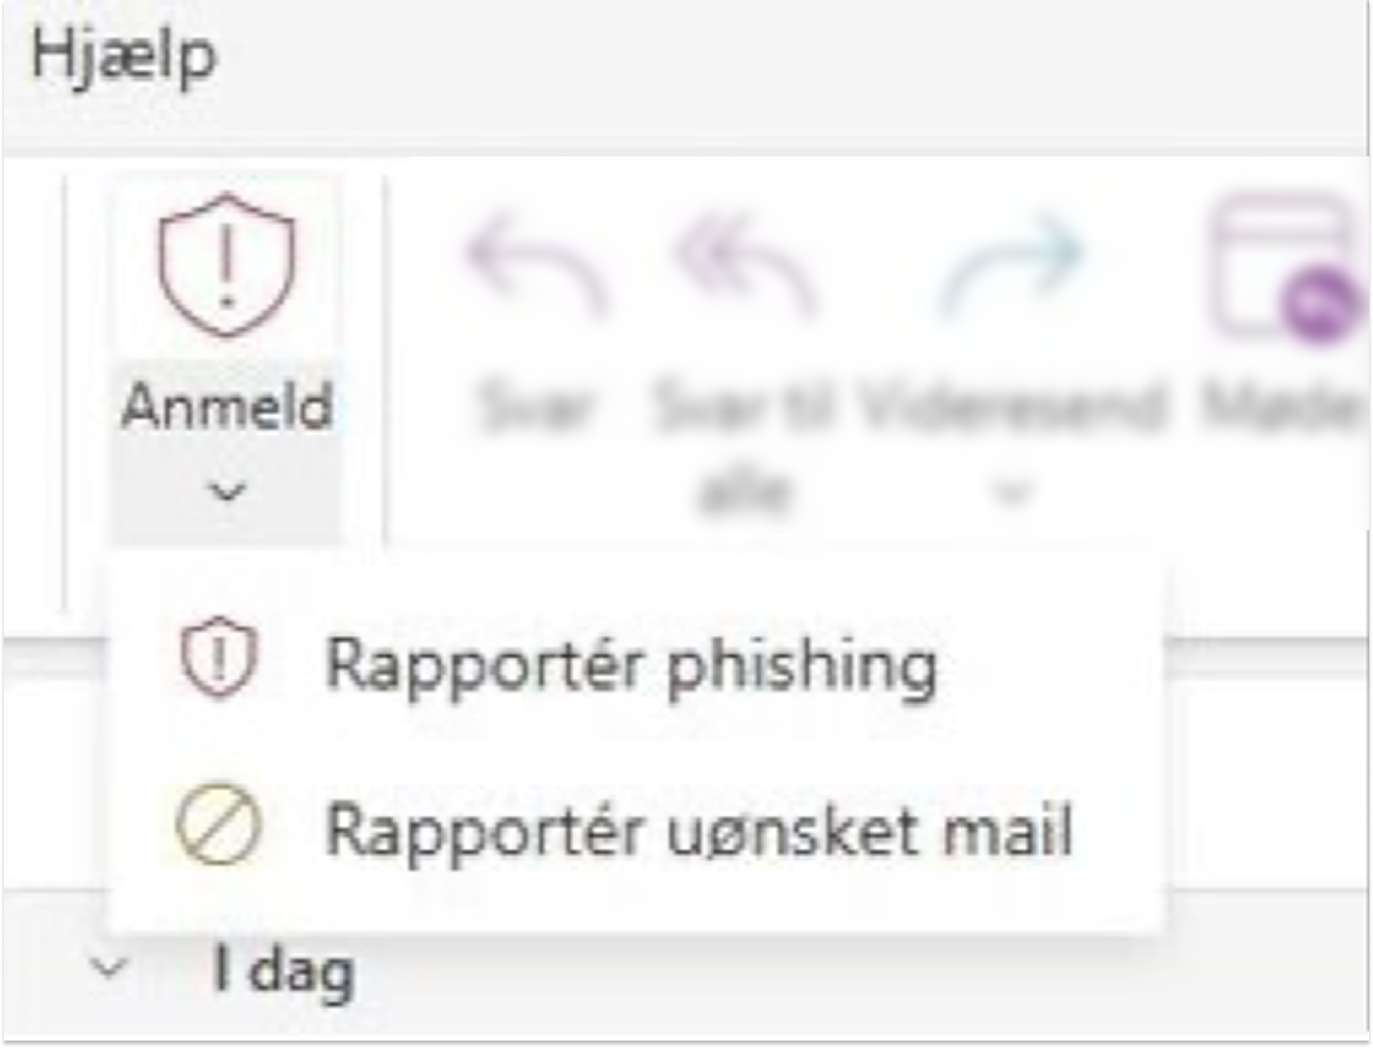
Phishing?
Bemærk: Tjek de gulmarkerede områder og justér dem, så de passer til, hvordan I arbejder hos jer.
Phishing = e-mails, der forsøger at stjæle følsomme oplysninger eller installere malware på din enhed.
1
2
3
Typiske tegn på phishing:
Afsenderen virker mistænkelig
Du bliver bedt om at klikke på links eller downloade noget, der virker ude af kontekst
Du bliver bedt om at indtaste følsomme oplysninger eller loginoplysninger uden for normal sammenhæng
E-mailen forsøger at skabe pres ved at få dig til at handle hurtigt
Har du modtaget en mistænkelig e-mail?
[Rapportér og slet emailen i ét step
Klik på “rapporter phishing” knappen så IT kan undersøge det nærmere.]
Har du klikket, downloadet eller indsendt oplysninger som svar på en mistænkelig e-mail?,
Indenfor åbningstid [(Man–Fre 8:00–17:00)]:
Kontakt IT med det samme
📞 [+45 xx xx xx xx]
Udenfor åbningstid:
📞 [Svend Svendsen, CEO: +45 xx xx xx xx]
(eller kontakt jeres eksterne IT partner)

